Slide 1

Universidad Nacional
Escuela de Ciencias Biológicas
Exponente
Dra. Milagro Carvajal Oses
Tema:
Manglares: Biodiversidad, Resiliencia y Captura de carbono.
2025
Costa Rica

Slide 2
Manglares: Costa Rica

Slide 3
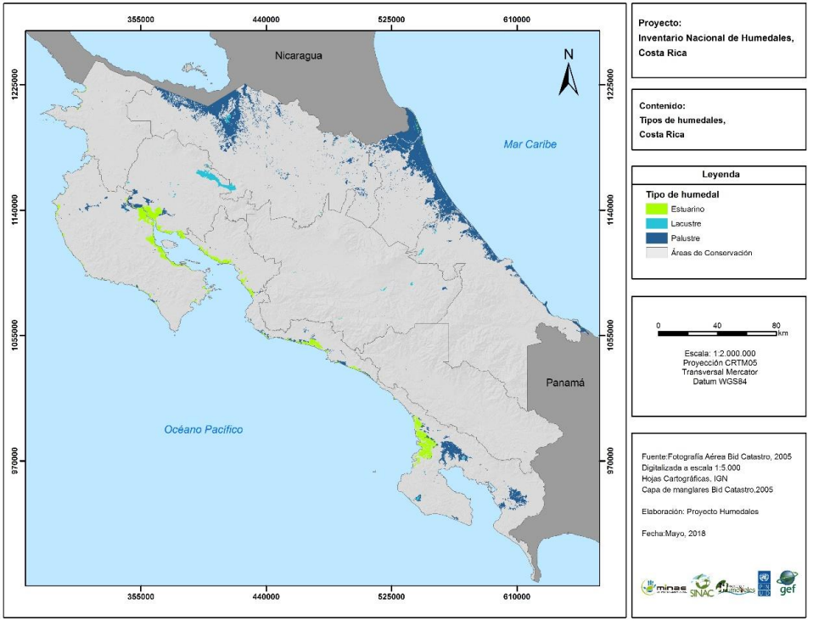
Manglares de Costa Rica
Características
Legislación costarricense
El 99% se encuentra el Pacífico.
Ley de Biodiversidad (Ley N.º 7788, 1998)
Establece el Sistema Nacional de Áreas de Conservación (SINAC), encargado de los recursos naturales.
Costa Rica cuenta con 307.318,60 hectáreas de humedales
Ley Orgánica del Ambiente (Ley N.º 7554, 1995)
Reconoce los humedales, como los manglares, como ecosistemas de interés público.
17,22% son humedales estuarinos, es decir, unos 52.928,64 ha.
Ley Forestal (Ley N.º 7575, 1996)
Prohíbe la tala y explotación de los manglares.
Ley de Zona Marítimo Terrestre (Ley N.º 6043, 1977)
Declara los manglares como parte del patrimonio natural del Estado.
La cobertura total de manglares es de aproximadamente 36,250 hectáreas.
Ley de Conservación de Vida Silvestre (Ley N.º 7317,1992) Introduce el concepto de "humedal" en la legislación costarricense.
Figura 1. Humedales de Costa Rica (SINAC, 2018).

Slide 4
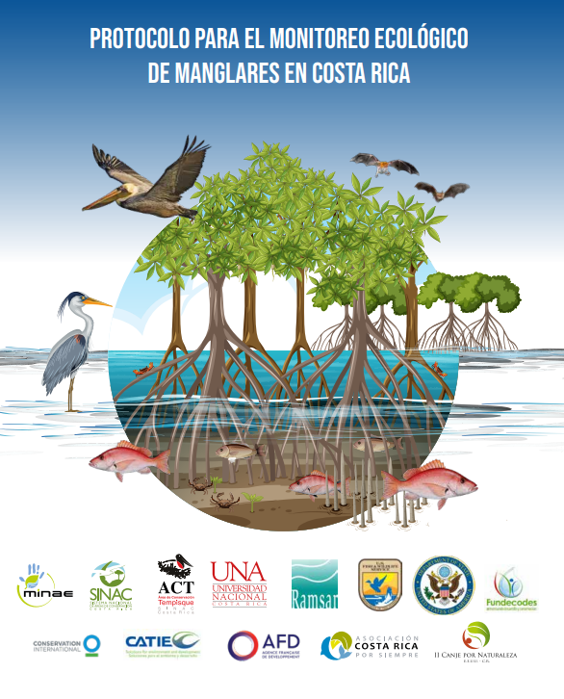
Problemáticas asociadas
Esfuerzos
Pérdida acelerada de cobertura: Entre 1980 y 2013, Costa Rica perdió el 43% (Hernández-Blanco et al., 2021).
Se finiquitó en 2020 pero su desarrollo comenzó en 2016.
Es una metodología estandarizada mediante 23 indicadores clave.
Actividades humanas destructivas: La deforestación para camaroneras, salineras, urbanización y tala (Walker et al., 2022).
Cobertura
Estructura
Fragmentación del hábitat: La conversión del uso del suelo (Acuña-Piedra & Quesada-Román, 2021).
Composición
Impactos antrópicos
Sobreexplotación de recursos: El aprovechamiento no regulado de servicios ecosistémicos (Carvajal-Oses et al., 2024).
Conectividad
Figura 2. SINAC-UNA, 2020

Slide 5
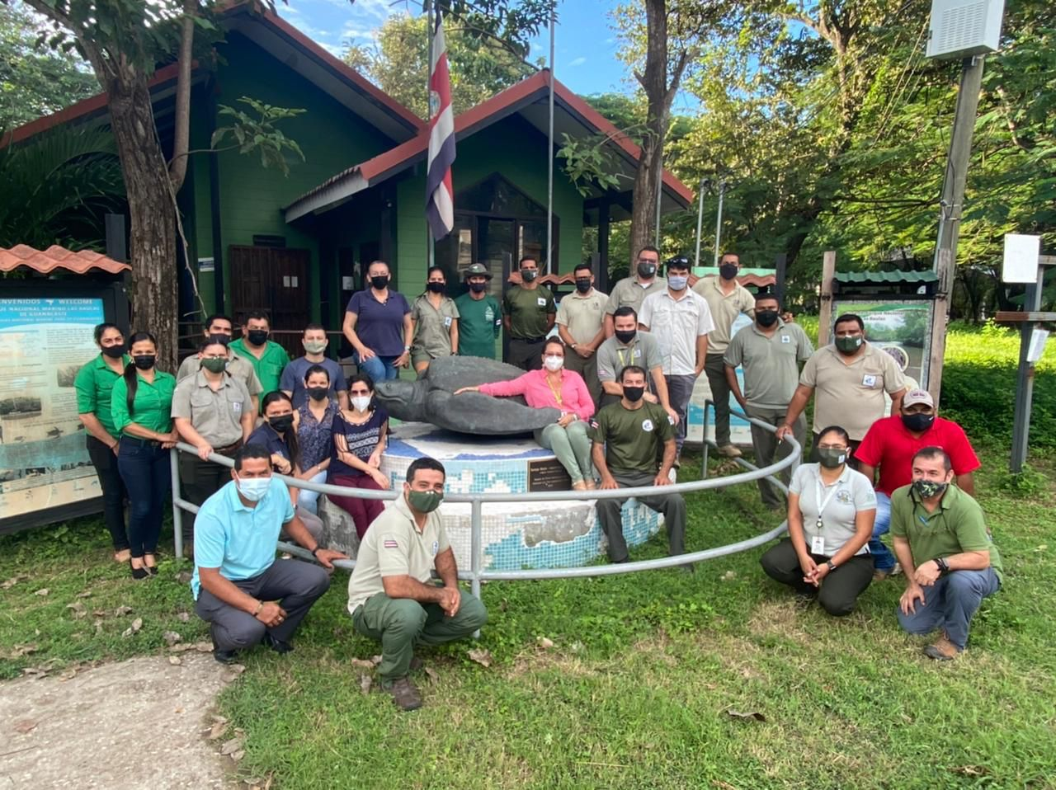
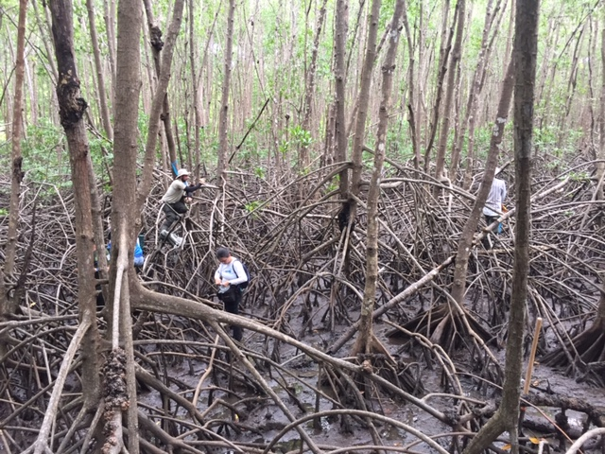
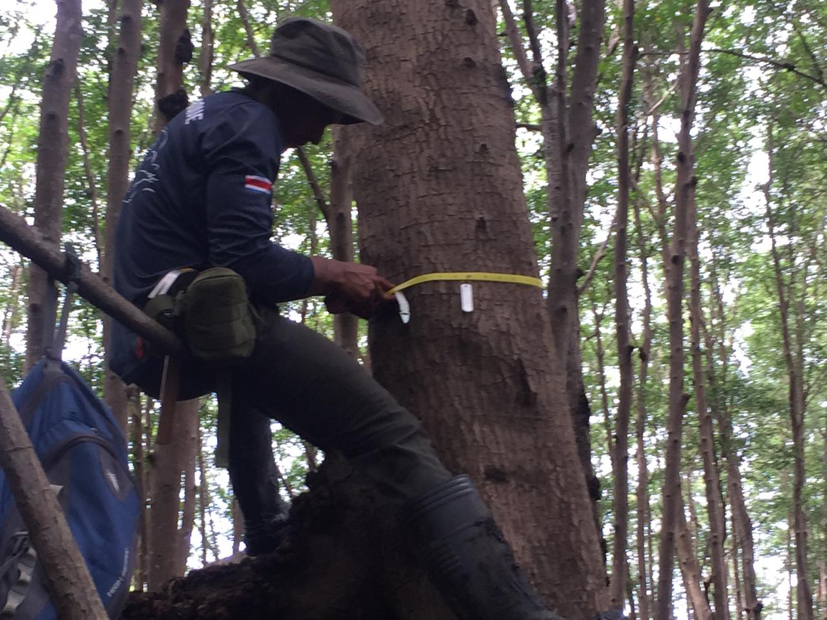
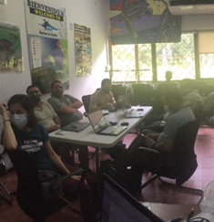
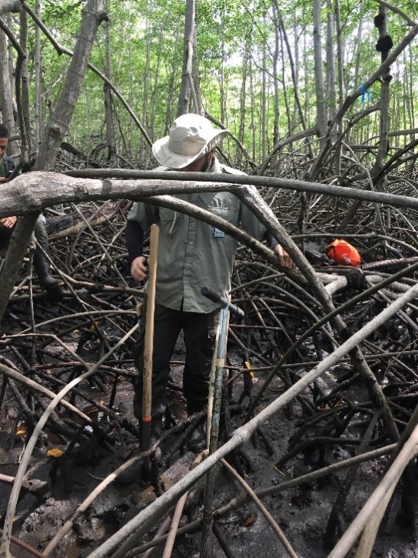
Algunos indicadores
Área de cobertura de manglar
Densidad de especies nucleares.
Presencia de flora nuclear.
Presencia de flora marginal.
Presencia de aves.
Presencia de desechos sólidos.
Presencia de hidrocarburos.
Figura 3. Proceso de desarrollo de Protocolo.

Slide 6
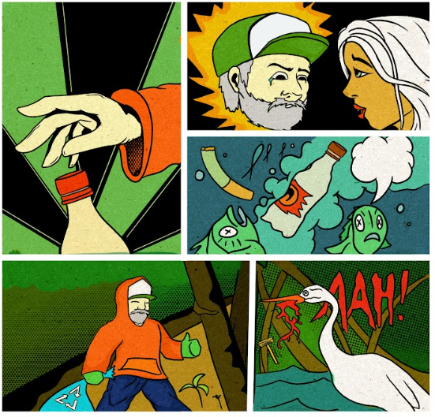
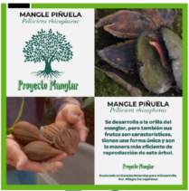
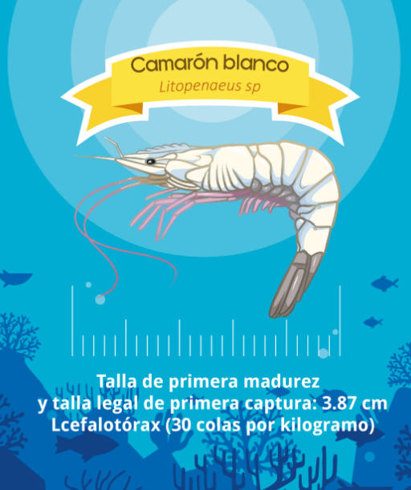
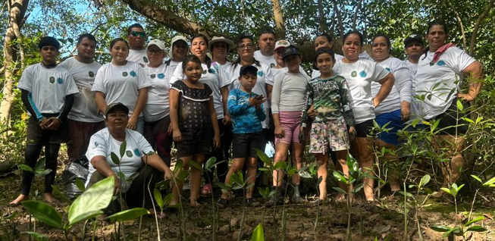
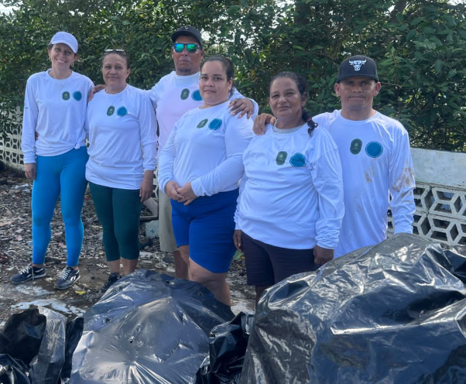
Esfuerzos puntuales
Comunidades costeras.
Investigaciones.
Asociaciones ambientales.
Educación ambiental.
.
Talleres
Recolección desechos sólidos.
Reforestación.
Alianzas con Ministerio de Educación Pública.
Figura 4. Trabajo comunal en manglares.

Slide 7


Slide 8
Manglares: biodiversidad, resiliencia y captura de carbono

Slide 9
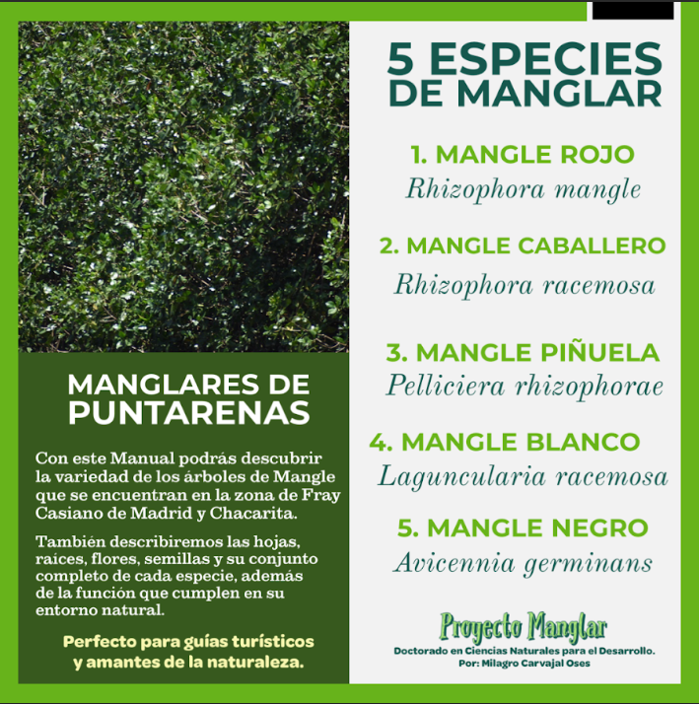
En Costa Rica
Especies nucleares
Golfo de Nicoya (valor general): entre 547–1,175 Mg C/ha (Hernández-Blanco et al., 2021).
Las especies de manglar presentan tolerancia fisiológica (SINAC & UNA, 2020).
La estructura compleja de los bosque y su alta densidad refleja resiliencia. (Cambronero-Bolaños et al., 2025).
Morales (Golfo de Nicoya, específico):
Biomasa viva: 48 ± 59 Mg C/ha
(Cambronero-Bolaños et al., 2025).
Chacarita (Pacífico Central): 78.49 Mg C/ha (Carvajal-Oses et al., 2024).
Capacidad de regeneración natural incluso después de deforestación histórica.
Térraba-Sierpe (Sur de CR):
Valores promedio de 304 a 415 Mg C/ha
(SINAC & UNA, 2020).
La conversión a usos como camaroneras libera hasta 92% del carbono (Cambronero-Bolaños et al., 2025).
Figura 5. Especies de árbol de manglar en Costa Rica.

Slide 10
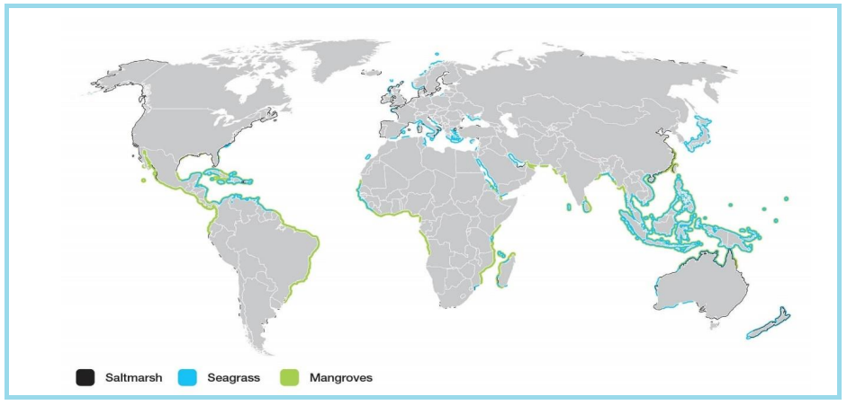
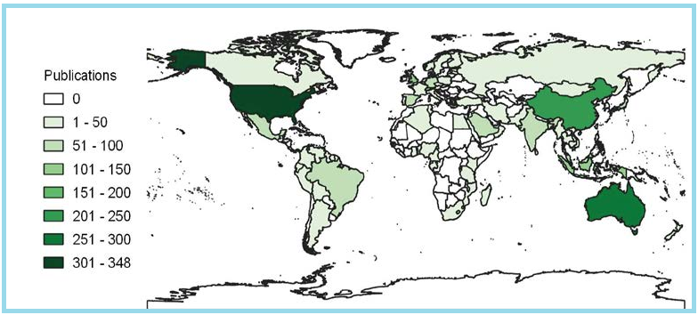
Manglares en general
Manglares tropicales almacenan entre 400 y 1,000 Mg C/ha (Tailandia, Malasia, México) (Müller et al., 2025).
En Brasil, los manglares del norte (Amazonas, Pará, Amapá) tienen un promedio de 511 ± 63 (Beloto et al., 2023).
Figura 6. Manglares del mundo (Müller et al., 2025).
Figura 7. Publicaciones en manglares (Hernández-Hernández
et al., 2024).
En Colombia se ha reportado entre 328 y 496 Mg C/ha (Bernal et al., 2024).
Contribución al clima
En Colombia el stock de carbono supera en 189% más que las emisiones de CO₂ en 2020 (Bernal et al., 2024).
La reserva global de carbono de los manglares se estima entre 5.23 y 8.63 Pg C (Raihan, 2023).
Capturan cuatro veces más que los bosques tropicales terrestres, con una gran proporción en los suelos anóxicos (70 a 80%) (Segaran et al., 2023).
La pérdida global de manglares puede generar hasta 10 % de las emisiones de CO₂.

Slide 11
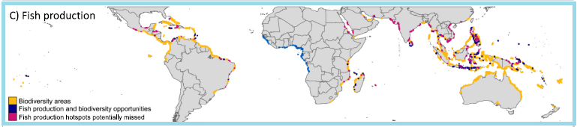
Resiliencia
Biodiversidad
La conectividad ecológica entre manglares, pastos marinos y arrecifes (México, Australia y el Caribe) (Müller et al., 2025).
Albergan especies en peligro de extinción como el cocodrilo marino (Crocodylus porosus) en el sudeste asiático, y el mono aullador (Alouatta palliata) en América Latina (Segaran et al., 2023).
Más de 1,200 especies de peces y 250 especies de crustáceos utilizan los manglares. En países como Indonesia se reportan hasta 47 especies de mangle (Segaran et al., 2023).
Manglares con alta precipitación y régimen macrotidal (Brasil) muestran mayor capacidad de acumulación de carbono y. (Beloto et al., 2023).
Conectividad ecológica entre hábitats que contribuye por ejemplo a la pesquería.
La regeneración natural y la presencia de especies resistentes (R. mangle, A. germinans) aumentan la resiliencia a eventos extremos, (Raihan, 2023; Beloto et al., 2023)
Figura 8. Biodiversidad en manglares (Sievers et al., 2023).

Slide 12
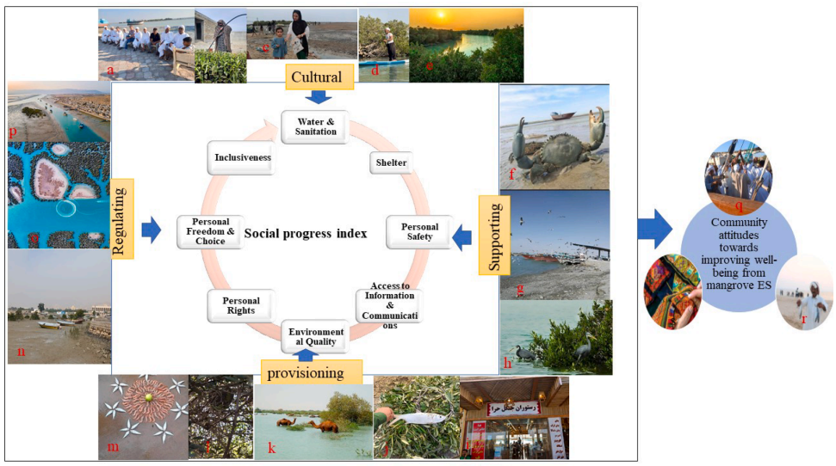
Manejo Integral
Servicios ecosistémicos
En Costa Rica, Colombia e Indonesia se demuestran que si los gobiernos establecen marcos legales y se vinculan con universidades y organizaciones locales, se mejora la gestión (Ballut-Dajud et al., 2024).
En Brasil y México han incorporado a las comunidades en el monitoreo ecológico, recolección de semillas y siembra, generando restauración y empleo local.
Programas de ciencia ciudadana en el Caribe y Sudeste Asiático han aumentado el conocimiento local sobre los servicios ecosistémicos de los manglares (Segaran et al., 2023).
Figura 9. Relación entre las comunidades y los servicios ecosistémicos (Garmaeepour et al., 2025).

Slide 13
REFERENCIAS

Slide 14
Beloto, N., Cotovicz Jr., L. C., Rodrigues, J. V. M., Gmach, M. R., Zimmer, M., Helfer, V., Soares, M. O., & Bezerra, L. E. A. (2023). Blue carbon stock heterogeneity in Brazilian mangrove forests: A systematic review. Marine Pollution Bulletin, 197, 115694. https://doi.org/10.1016/j.marpolbul.2023.115694
Bernal, J. O., Alfonso, L. P. A., Burbano, V. I. A., Vargas-Domínguez, S., González, M. F., Agudelo, J. E., & Campos-Rozo, J. I. (2024). Quantifying Colombian blue carbon sinks from coastal mangroves. Revista de la Academia Colombiana de Ciencias Exactas, Físicas y Naturales, 48(188), 658–670. https://doi.org/10.18257/raccefyn.2585
Cambronero-Bolaños, R., Silva-Benavides, M., Samper-Villarreal, J., & Benavides-Varela, C. (2025). Cobertura, estructura vegetal y almacenamiento de carbono del manglar de Morales, Puntarenas, Costa Rica. Revista de Biología Tropical, 73(S1), e64042. https://doi.org/10.15517/rev.biol.trop..v73iS1.64042
Carvajal-Oses, M., Pérez-Molina, J. P., Herrera-Ulloa, Á., & Moreira-Segura, C. (2024). Estructura y composición en un manglar del Pacífico Central de Costa Rica: población de moluscos de interés comercial. Uniciencia, 38(1), 1–19. https://doi.org/10.15359/ru.38-1.6
Garmaeepour, R., Alambeigi, A., Danehkar, A., & Alizadeh Shabani, A. (2025). Mangrove forest ecosystem services and the social well-being of local communities: Unboxing a dilemma. Journal for Nature Conservation, 84, 126827. https://doi.org/10.1016/j.jnc.2025.126827
Hernández-Blanco, M., Costanza, R., & Cifuentes-Jara, M. (2021). Economic valuation of the ecosystem services provided by the mangroves of the Gulf of Nicoya using a hybrid methodology. Ecosystem Services, 49, 101258. https://doi.org/10.1016/j.ecoser.2021.101258
Hernández-Hernández, E., Valdés-Velarde, E., Ugalde-Lezama, S., Márquez-Berber, S. R., & Ávila-Flores, G. (2024). Global trends in blue carbon research in mangroves. Agro Productividad, 17(6), 131–140. https://doi.org/10.32854/agrop.v17i6.2818
Macera, L., Deslarzes, K., Crook, O. J., Pioch, S., & Andrieu, J. (2024). Monitoring mangrove restoration projects in Senegal, Benin, Costa Rica, and Philippines using remote sensing. Dynamiques Environnementales, 53. https://doi.org/10.4000/1210m
Moya, R., Tenorio, C., Torres-Gómez, D., & Cifuentes-Jara, M. (2024). Variation in annual ring and wood anatomy of six tree mangrove species in the Nicoya Gulf of Costa Rica. Water, 16(11), 3207. https://doi.org/10.3390/w16223207
Müller, M., Santini, N. S., Samper-Villarreal, J., Jiang, S., Mujahid, A., Oakes, J., Vo, T., & Zhang, J. (2025). Editorial: Tropical blue carbon: challenges and opportunities. Frontiers in Marine Science, 12, 1552817. https://doi.org/10.3389/fmars.2025.1552817
Raihan, A. (2023). A review of tropical blue carbon ecosystems for climate change mitigation. Journal of Environmental Science and Economics, 2(4), 14–24. https://doi.org/10.56556/jescae.v2i4.602
Segaran, T. C., Azra, M. N., Lananan, F., Burlakovs, J., Vincevica-Gaile, Z., Rudovica, V., Grinfelde, I., Rahim, N. H. A., & Satyanarayana, B. (2023). Mapping the link between climate change and mangrove forest: A global overview of the literature. Forests, 14(2), 421. https://doi.org/10.3390/f14020421
Sievers, M., Brown, C. J., McGowan, J., Turschwell, M. P., Buelow, C. A., Holgate, B., Pearson, R. M., Adame, M. F., Andradi-Brown, D. A., Arnell, A., Mackey, B. G., zu Ermgassen, P. S. E., Gosling, J., McOwen, C. J., Worthington, T. A., & Connolly, R. M. (2023). Co-occurrence of biodiversity, carbon storage, coastal protection, and fish and invertebrate production to inform global mangrove conservation planning. Science of the Total Environment, 904, 166357. https://doi.org/10.1016/j.scitotenv.2023.166357
Sistema Nacional de Áreas de Conservación (SINAC). (2018). Servicios ecosistémicos provistos por los manglares. Ministerio de Ambiente y Energía.
SINAC & Universidad Nacional. (2020). Protocolo para el monitoreo ecológico de manglares en Costa Rica. Proyecto Humedales SINAC–PNUD–GEF. https://www.sinac.go.cr

Slide 15
Universidad Nacional
Escuela de Ciencias Biológicas
Exponente
Dra. Milagro Carvajal Oses
Tema:
Manglares: Biodiversidad, Resiliencia y Captura de carbono.
2025
Costa Rica

